Slide 1
01. 정보 구조도
대기오염
현황
미세먼지
현황
대기 오염
레이더
영상
기온영상
대기오염
예보
미세먼지
예보
재난문자
날씨
영상
특보현황
기상
특보
위성영상
날씨
날씨속보
바람영상
자외선지수
시간별
예보
주간예보
세계
날씨
전국
날씨
과거날씨
해상예보
월간예보

Slide 2
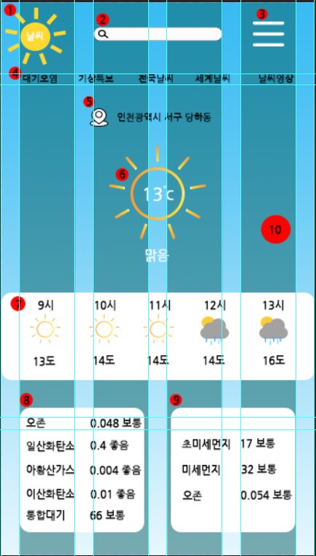
02. 스토리 보드
규격 : 가로 340 마진 12px 거터 12px 4column
2. 찾고자 하는 내용 검색
4. 바로가기 기능
5. 위치 아이콘 삽입
6.현재 날씨에 맞는 날씨 아이콘 삽입
8.미세먼지 농도를 확인 할 수 있는 이미지 삽입
9.대기오염 농도 확인 할 수 있는 이미지 삽입
10.현재 날씨에 맞는 배경 이미지
디자인 요구사항
선택시 메인 화면 페이지로 이동
3. 선택시 네비게이션 옆으로 이동
4. 선택시 페이지 이동
5. 선택시 위치변경 가능
7. 옆으로 스크롤 하여 예측시간 날씨 확인
8.미세먼지 페이지 이동
9.대기오염 페이지 이동
클라이언트 요구사항

Slide 3
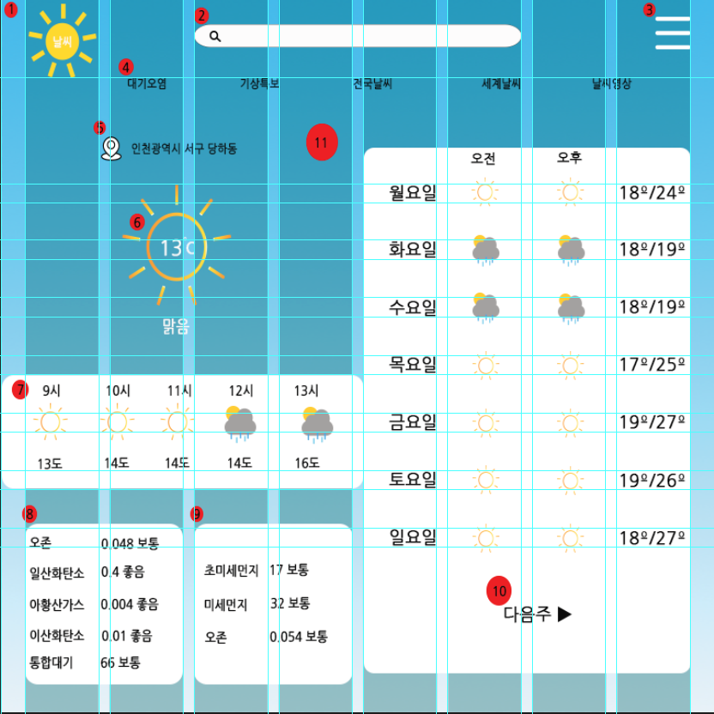
02. 스토리 보드
규격 : 가로 768 마진 26px 거터 12px 8column
2. 찾고자 하는 내용 검색
4. 바로가기 기능
5. 위치 아이콘 삽입
6.현재 날씨에 맞는 날씨 아이콘 삽입
8.미세먼지 농도를 확인 할 수 있는 이미지 삽입
9.대기오염 농도 확인 할 수 있는 이미지 삽입
11.현재 날씨에 맞는 배경 이미지
디자인 요구사항
선택시 메인 화면 페이지로 이동
3. 선택시 네비게이션 옆으로 이동
4. 선택시 페이지 이동
5. 선택시 위치변경 가능
7. 옆으로 스크롤 하여 예측시간 날씨 확인
8.미세먼지 페이지 이동
9.대기오염 페이지 이동
11.클릭시 주간별 날씨페이지 이동
클라이언트 요구사항

Slide 4
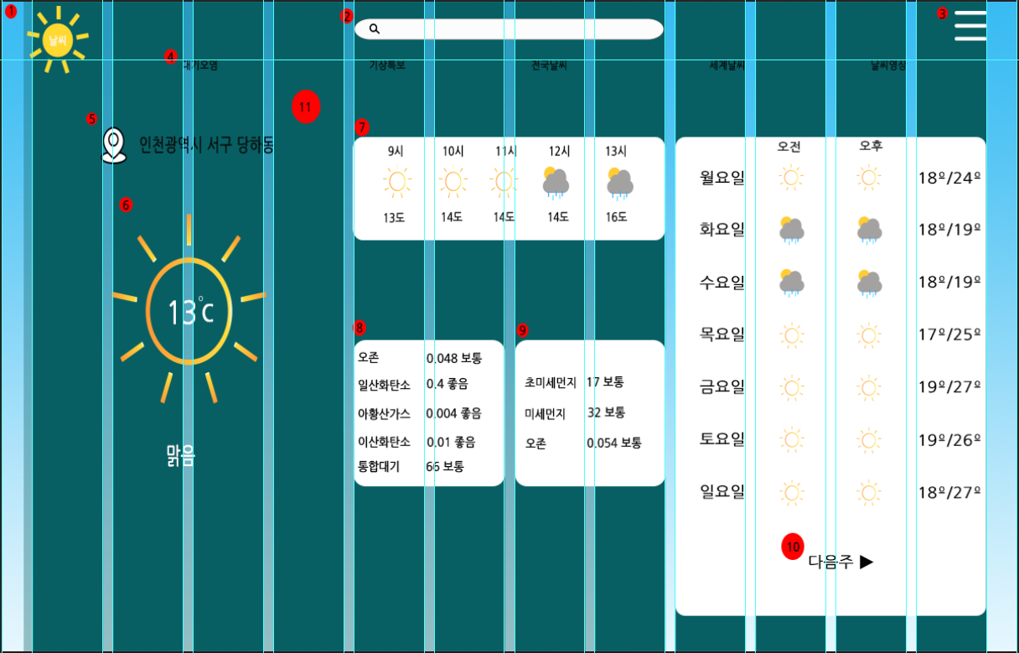
02. 스토리 보드
규격 : 가로 768 마진 26px 거터 12px 8column
2. 찾고자 하는 내용 검색
4. 바로가기 기능
5. 위치 아이콘 삽입
6.현재 날씨에 맞는 날씨 아이콘 삽입
8.미세먼지 농도를 확인 할 수 있는 이미지 삽입
9.대기오염 농도 확인 할 수 있는 이미지 삽입
11.현재 날씨에 맞는 배경 이미지
디자인 요구사항
선택시 메인 화면 페이지로 이동
3. 선택시 네비게이션 옆으로 이동
4. 선택시 페이지 이동
5. 선택시 위치변경 가능
7. 옆으로 스크롤 하여 예측시간 날씨 확인
8.미세먼지 페이지 이동
9.대기오염 페이지 이동
11.클릭시 주간별 날씨페이지 이동
클라이언트 요구사항

